Slide 1


模板
中国·成都

Slide 2
Nodejs爬虫应用
环境:nodejs
模块:http,fs,url,jsdom
应用:使用nodejs及其模块实现一个简单的爬虫,爬取某网站上的盗墓笔记小说

Slide 3
功能实现
步骤一
安装Nodejs
安装所需依赖 jsdom

Slide 4
功能实现
步骤二
观察目标数据结构
确定本地数据存储结构

Slide 5
功能实现
步骤三
编写代码获取页面
通过jsdom提取所需数据
存储获得的数据

Slide 6
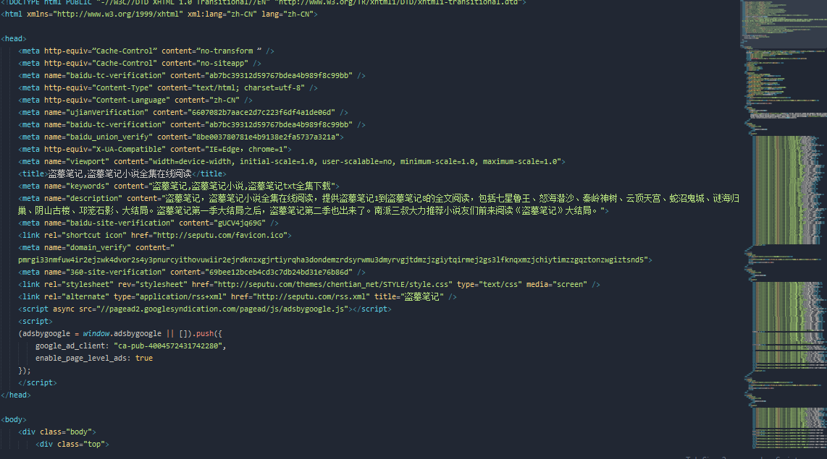
爬取的页面

Slide 7
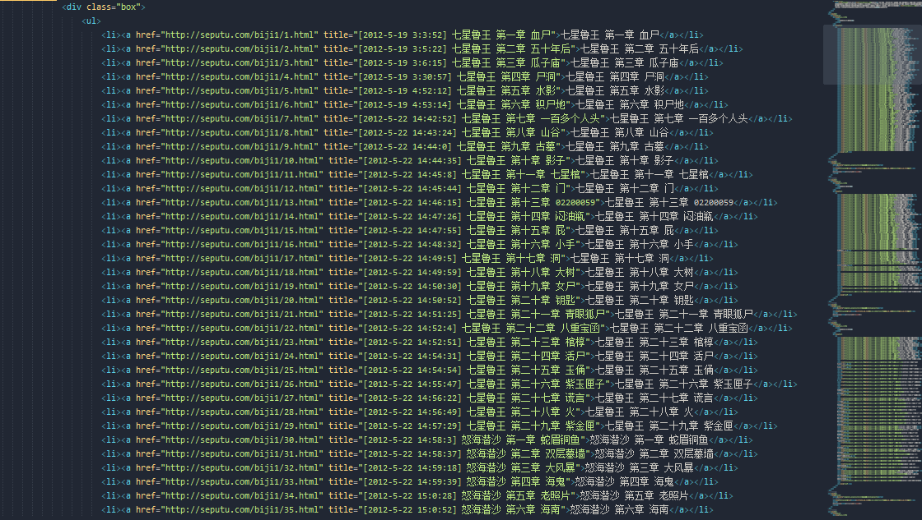
爬取的页面

Slide 8
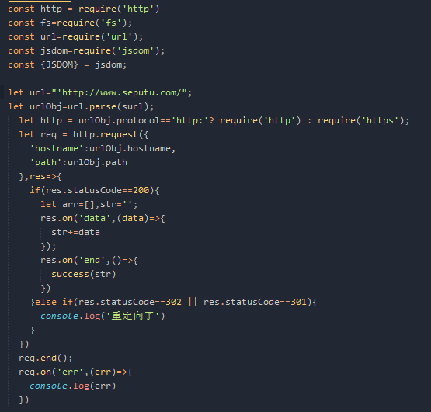
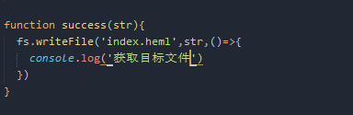
代码实现

Slide 9
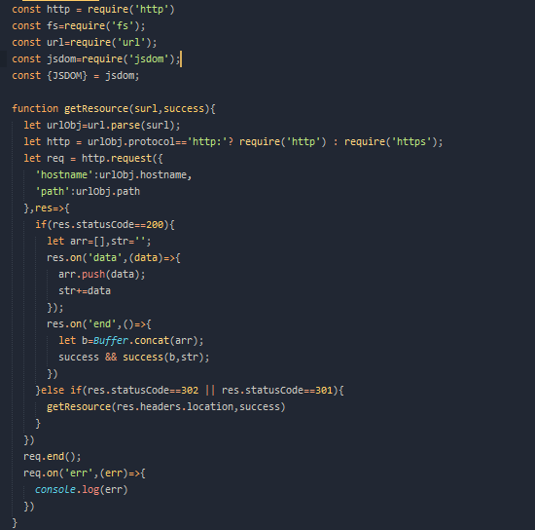
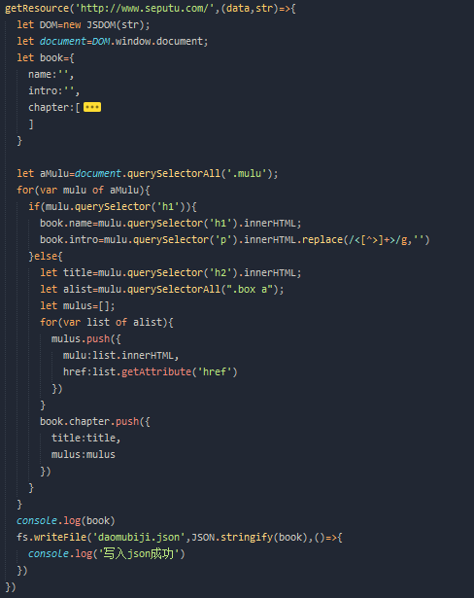
代码实现

Slide 10
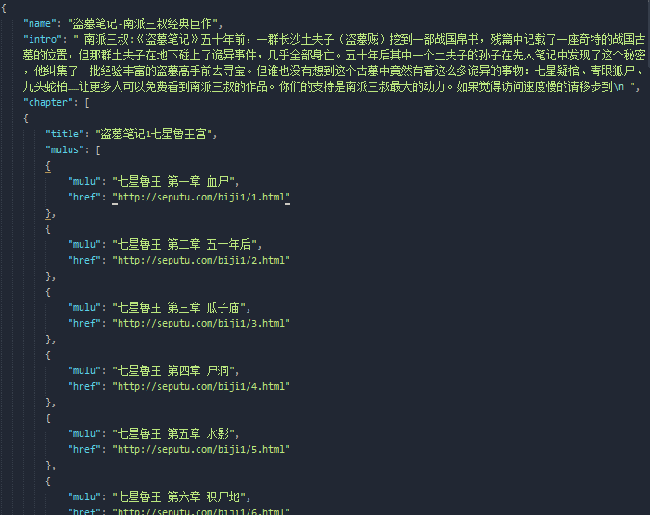
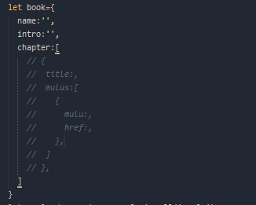
爬取的数据

Slide 11
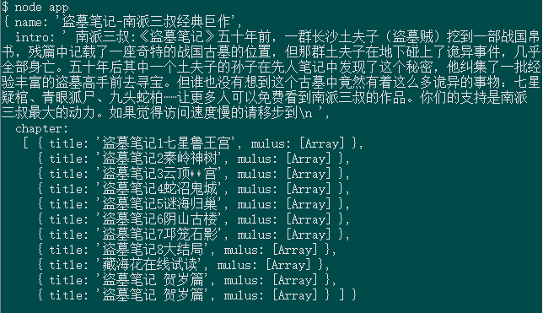

Slide 12
感谢观看!

